Slide 1
Online kitap satış sitesi
Aşağıda Online kitap satış sitesi için sağlanması gereken durumlar, bunlara göre hazırlanmış ER diyagramı ve sql komutları bulunmaktadır.
DURUMLAR
1.Sitedeki her kitabın bir ISBN , adı , yazarı , yayınevi , yayın tarihi , fiyatı , stok miktarı , tür , açıklama ve satış adeti vardır.
Her kitap bir yazar tarafından yazılır ve bir yayınevi tarafından yayınlanır. Ayrıca bir kitap birden fazla kategoriye dahil olabilir.
(Bir kitabın yazılmasında birden fazla yazar yer alabilir , bu yazar bilgileri tek bir sütunda saklanacaktır.)
2.Sitede birden çok kategori mevcuttur. Her bir kategorinin kategori no , tür , açıklama gibi bilgileri olmalıdır.
3.Sitedeki her bir yazarın yazar no , Adı , Soyadı ve varsa web adresi bulunmalıdır.
4.Sitedeki her bir yayınevinin no , adı , tel , e-posta , adres ve varsa web adresi bulunmalıdır.
5.Sitenin üyelerinin adı , soyadı , adresi , tel ve e-posta bilgileri bulunmalıdır.
6.Sitede üyelere özel kampanyalar mevcuttur ve her kampanyanın no , ad , bilgi , başlangıç ve bitiş süreleri mevcuttur. Bir üye birden fazla kampanyadan yararlanabilir.
7.Sitede mevcut olan kitapların stok durumları belirlenmelidir. Stoktaki kitap ve stok adeti bulunmalıdır.
8.Sitede her müşteriye ve üye ait sipariş sepeti vardır. Sipariş sepetine müşteri veya üye kitap ekleyebilir. Bu bilgilerinde saklanması gereklidir.
9.Siteye üye olmadan alışveriş yapan müşterilerin de ad, soyad , adres , tel , e-posta bilgileri saklanmalıdır.
10.Müşteri veya üye kitap satın aldığında fatura kesilir ve kargo takip fişi(kodu) verilir. Sitede yapılan sipariş bilgileri de saklanmalıdır.

Slide 2
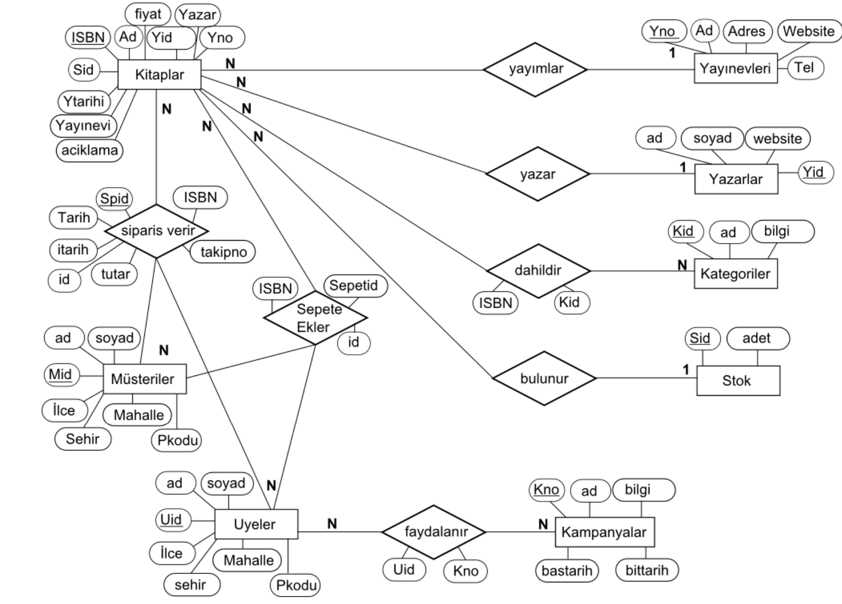

Slide 3
Kitaplar
CREATE TABLE Kitaplar(
ISBN varchar(17),
ad varchar(30) NOT NULL,
yazar varchar(30),
yayınevi varchar(30),
ytarihi date,
aciklama varchar(200),
fiyat int,
sid int,
yid int,
yno int,
CONSTRAINT PK_Kitaplar PRIMARY KEY(ISBN),
CONSTRAINT FK_Stok FOREIGN KEY(sid) REFERENCES Stok(sid),
CONSTRAINT FK_Yayinevleri FOREIGN KEY(yno) REFERENCES Yayinevleri(yno),
CONSTRAINT FK_Yazarlar FOREIGN KEY(yid) REFERENCES Yazarlar(yid));
Kampanya Bilgileri
CREATE TABLE Kampanya_bilgi(
uid int,
kno int,
CONSTRAINT FK_Uyeler FOREIGN KEY(uid) REFERENCES Uyeler(uid),
CONSTRAINT FK_Kampanyalar FOREIGN KEY(kno) REFERENCES Kampanyalar(kno));
Kategori Bilgi
CREATE TABLE Kategori_bilgi(
ISBN varchar(17),
kid int,
CONSTRAINT Fk_Kitaplar FOREIGN KEY(ISBN) REFERENCES Kitaplar(ISBN),
CONSTRAINT Fk_Kategoriler FOREIGN KEY(kid) REFERENCES Kategoriler(kid));
Yazarlar
CREATE TABLE Yazarlar (
yid int,
ad varchar(100) NOT NULL,
soyad varchar(100),
website varchar(30),
CONSTRAINT Pk_Yazarlar
PRIMARY KEY(yid));
Üyeler
CREATE TABLE Uyeler(
uid int,
ad varchar(30) NOT NULL,
soyad varchar(30) NOT NULL,
sehir varchar(30),
ilce varchar(30),
mahalle varchar(30),
pkodu int,
CONSTRAINT PK_Uyeler
PRIMARY KEY(uid));
Müşteriler
CREATE TABLE Musteriler(
mid int,
ad varchar(30) NOT NULL,
soyad varchar(30) NOT NULL,
sehir varchar(30),
ilce varchar(30),
mahalle varchar(30),
pkodu int,
CONSTRAINT PK_Musteriler
PRIMARY KEY(mid));
Kampanyalar
CREATE TABLE Kampanyalar(
kno int,
ad varchar(30) NOT NULL,
bilgi varchar(100) NOT NULL,
bastarih date,
bittarih date,
CONSTRAINT PK_Kampanyalar PRIMARY KEY(kno));
Yayınevleri
CREATE TABLE Yayinevleri(
yno int ,
ad varchar(30) NOT NULL,
adres varchar(100),
website varchar(30),
tel varchar(30),
CONSTRAINT Pk_Yayinevleri PRIMARY KEY(yno));
Kategoriler
CREATE TABLE Kategoriler(
kid int,
ad varchar(30) NOT NULL,
bilgi varchar(100),
CONSTRAINT PK_Kategoriler
PRIMARY KEY(kid));
Stok
CREATE TABLE Stok(
sid int,
adet int,
CONSTRAINT Pk_Stok
PRIMARY KEY(sid));

Slide 4
Sipariş Bilgi
CREATE TABLE Siparis_bilgi(
spid int,
tarih date,
iletimtarih date,
id int,
tutar int,
takipno int,
ISBN varchar(17),
CONSTRAINT Pk_Siparis_bilgi PRIMARY KEY(spid),
CONSTRAINT Fk_Musteriler FOREIGN KEY(id) REFERENCES Musteriler(mid),
CONSTRAINT Fk_Uye FOREIGN KEY(id) REFERENCES Uyeler(uid),
CONSTRAINT Fk_Kitap FOREIGN KEY(ISBN) REFERENCES Kitaplar(ISBN));
Sepet Bilgi
CREATE TABLE Sepet_bilgi(
sepetid int,
id int,
ISBN varchar(17),
CONSTRAINT Pk_Sepet_bilgi PRIMARY KEY(sepetid),
CONSTRAINT Fk_kitaplarr FOREIGN KEY(ISBN) REFERENCES Kitaplar(ISBN),
CONSTRAINT Fk_Müsterilerr FOREIGN KEY(id) REFERENCES Musteriler(mid),
CONSTRAINT Fk_Uyelerr FOREIGN KEY(id) REFERENCES Uyeler(uid));

